Slide 1
Una oportunidad para estudiar en Europa

Slide 2
Qué es el programa Erasmus Mundus
El programa Erasmus Mundus 2009-2013 es un programa de cooperación y movilidad en el área de educación superior implementado por la Agencia Ejecutiva para la Educación, lo Audiovisual y la Cultura (EACEA). En el caso de la Acción 2 - Modalidad 1 (EMA2 – Modalidad 1), al abrigo de la cual se implementa el proyecto ANGLE, la gestión se lleva a cabo bajo la supervisión de la Dirección General EuropeAid (DG Aidco).

Slide 3
Qué es el programa Erasmus Mundus
Los principales objetivos de EMA2 – Modalidad 1 son:
promover la educación superior europea;
fomentar el refuerzo y la mejora de las perspectivas de carrera de los estudiantes;
favorecer la comprensión intercultural a través de la cooperación con países terceros, de acuerdo con los objetivos de política externa de la UE con el fin de contribuir al desarrollo sostenible de los países terceros en el área de educación superior.
Esta modalidad incluye consorcios entre instituciones de educación superior de Europa y de países terceros, movilidad a varios niveles de educación superior y también un sistema de becas.

Slide 4
Qué es el proyecto ANGLE
El proyecto está compuesto por instituciones de educación superior de Europa (9) y de los países ACP (11) y también instituciones asociadas (32).
El proyecto prevé 113 movilidades de máster movilidad, máster completo, doctorado movildiad y personal académico y administrativo
Movilidades: ACP » Europa – Europa » ACP

Slide 5
Consorcio
Universidades socias - Países ACP
Angola | Universidade Agostinho Neto
Cabo Verde | Universidade de Cabo Verde
Camerún | Université de Yaoundé 1
Fiji | The University of South Pacific
Madagascar | Université d’Antananarivo
Mozambique | Universidade Pedagógica de Moçambique
Kenia | University of Nairobi
República de Congo | Université Marien Ngouabi
Senegal | Université Cheikh Anta Diop
Timor Oriental | Universidade Nacional Timor Lorosa’e
Trinidad y Tobago | University of the West Indies

Slide 6
Consorcio
Universidades socias – Países europeos
Alemania | Georg-August Universität Göettingen
Bélgica | Université de Liège
España | Universidad Complutense de Madrid
España | Universidad de Deusto
España | Universidad Politécnica de València
Francia | Université de Lille
Holanda | Rijksuniversiteit Gröningen
Portugal | Instituto Superior Técnico
Portugal | Universidade do Porto

Slide 7
Consorcio
Instituciones asociadas
Angola | Escola Superior Politécnica do Namibe. Universidade Mandume ya Ndemofayo
Bélgica | ACP Civil Society Forum
Bélgica | Santander Group of Universities
Belice | University of Belize
España | Grupo Compostela
Etiopía | Mekelle University
Francia | International Association of Universities
Haití | Université d'État de'Haiti
Jamaica | Association of Universities and Research Institutions of the Caribbean
Jamaica | International University of the Caribbean
Madagascar | Agence Universitaire de la Francophonie

Slide 8
Consorcio
Instituciones asociadas
Mozambique | Universidade Eduardo Mondlane
Nigeria | University of Nigeria - Nsukka
Papua Nueva Guinea | Papua New Guinea University of Technology
Portugal | Associação de Universidades de Língua Portuguesa
Portugal | Centro de Estudos Africanos da Universidade do Porto
Kenia | African Network for Internationalization of Education
República Democrática de Congo | Université Progressiste des Pays des Grands Lacs
República Dominicana | Instituto Tecnológico de Santo Domingo
República Dominicana | Pontificia Universidad Católica Madre y Maestra
República Dominicana | Universidad APEC

Slide 9
Consorcio
Instituciones asociadas
República Dominicana | Universidad Autónoma de Santo Domingo
República Dominicana | Universidad Católica Tecnológica de Cibao
República Dominicana | Universidad Central del Este
República Dominicana | Universidad Iberoamericana
República Dominicana | Universidad Nacional Pedro Henriquez Ureña
República Dominicana | Universidad Tecnologica de Santiago
Samoa (Samoa Occidental) | National University of Samoa
S. Tomé y Príncipe | Associação Roçamundo
Uganda | Makerere University
Uganda | Regional Universities Forum for Capacity Building in Agriculture
Zimbabwe | University of Zimbabwe

Slide 10
Proyecto ANGLE
Equipo de coordinación del proyecto
Coordinador de proyecto | Prof. António Marques sri@reit.up.pt
Coordinador del Comité Científico | Prof. Jorge Mota jmota@fade.up.pt
Gestora de proyecto | Bárbara Costa bcosta@reit.up.pt
Técnica de proyecto | Sara Martins angle@reit.up.pt
Persona de contacto | Ana Paiva apaiva@reit.up.pt
Apoyo técnico | Rita Santos rmsantos@reit.up.pt

Slide 11
Proyecto ANGLE
Cocoordinación del proyecto
The University of South Pacific, Fiji | Poonam Santiago poonam.santiago@usp.ac.fj

Slide 12
Quién puede presentar candidatura
Grupo objetivo I
Candidatos/as inscritos/as o con vínculo formal a una institución socia en el momento de candidatura.
En ambos casos, los/as candidatos/as deben tener el apoyo formal de la institución (a través de una carta de apoyo formal) para enviar la candidatura.

Slide 13
Quién puede presentar candidatura
Grupo objetivo II
Candidatos/as inscritos/as en una institución no perteneciente al consorcio;
Candidatos/as que hayan concluido un grado universitario o equivalente en una institución ACP (socia o no) pero que actualmente no estén inscritos/as, o
Candidatos/as que tengan un vínculo formal con una institución que no sea socia de un país tercero abarcado por la lista de países elegibles en el momento de enviar su candidatura.
En todos los casos, los/as candidatos/as deben tener el apoyo formal de la institución (a través de una carta de apoyo formal) para enviar la candidatura.

Slide 14
Quién puede presentar candidatura
Grupo objetivo III
Candidatos/as nacionales de uno de los países ACP abarcados por el lote en una situación particularmente vulnerable por razones sociales o políticas. Por ejemplo:
tener estatuto de refugiado/a o ser beneficiario/a de asilo (internacional o de acuerdo con la legislación nacional de uno de los países europeos receptores, o
probar que hayan sido objeto de expulsión injustificada de la universidad por cuestiones raciales, étnicas, religiosas, políticas, de género o de orientación sexual, o
pertenecer a una población indígena abarcada por una política nacional específica o ser una persona internamente desplazada (IDP, según sus siglas en inglés)

Slide 15
Quién puede presentar candidatura
Criterios de elegibilidad para todos los tipos de movilidad:
Ser nacional de uno de los países ACP elegibles;
No haber residido, vivido o realizado su actividad principal (trabajo, estudio, etc.), en los últimos 5 años, durante más de 12 meses (en el momento de candidatura), en un país europeo;
No haber disfrutado en el pasado de una beca Erasmus Mundus para el mismo tipo de movilidad;
Tener conocimientos suficientes del idioma de enseñanza en la institución de acogida o de uno de los idiomas actualmente hablados en el país de acogida;
Respetar los criterios específicos aplicables a cada tipo de movilidad (máster, doctorado, personal académico y administrativo).

Slide 16
Quién puede presentar candidatura
Criterios específicos de elegibilidad
Máster movilidad (países ACP > EU)
Estar inscrito en el primero año de un programa de máster de 2 años de una institución socia de la región ACP
Máster completo (países ACP > EU)
Haber concluido la licenciatura en el momento de candidatura.
Doctorado (países ACP > EU)
Estar inscritos/as en un programa doctoral de una institución ACP del consorcio en el momento de candidatura (sólo candidatos/as pertenecientes al grupo objetivo 1).
Personal académico y administrativo (ambos sentidos) Trabajar a tiempo completo en una institución socia del consorcio.

Slide 17
Quién puede presentar candidatura
Criterios específicos de elegibilidad
Cabe destacar que, además de estos criterios, pueden existir otros definidos internamente por cada institución socia del consorcio, por lo que se recomienda que los/as candidatos/as preparen su candidatura con la persona de contacto de su institución para obtener información sobre los criterios de elegibilidad específicos establecidos tanto por su institución de origen (cuando aplicable) como por la institución de acogida a la que quieren presentar su candidatura.
¡Atención! Pueden existir otros criterios dependiendo de la universidad de origen y de acogida.

Slide 18
Áreas de estudio
 | Áreas de estudio elegibles
1 | Ciencias de la agricultura | 9 | Lingüística y filología
2 | Arquitectura, urbanismo y ordenación regional | 10 | Derecho
3 | Artes y diseño | 11 | Matemáticas e informática
4 | Ciencias empresariales | 12 | Ciencias médicas
5 | Ciencias de la educación, y formación del profesorado | 13 | Ciencias naturales
6 | Ingeniería y tecnología | 14 | Ciencias sociales
7 | Geografía y geología | 15 | Ciencias de la comunicación y de la información
8 | Humanidades | 16 | Otras áreas de estudio

Slide 19
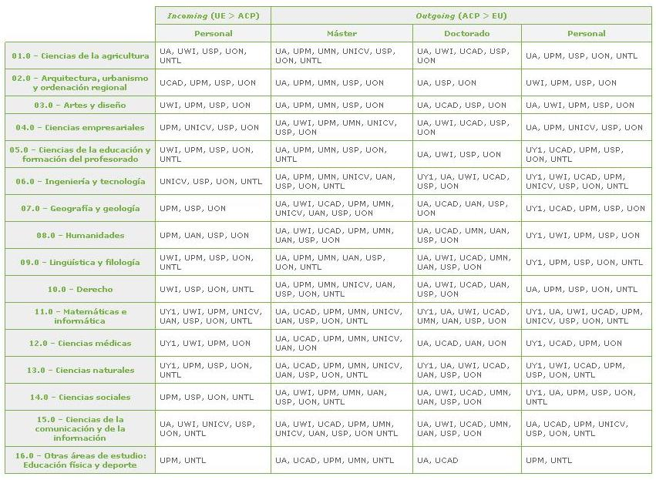

Slide 20
Condiciones de beca
Beca mensual
 | Movilidad | Duración | Beca mensual
ACP » Europa | Máster (movildiad) | 6/10 | 1.000 €
 | Máster completo | 24 | 1.000 €
 | Doctorado (mobilidade) | 10 | 1.500 €
 | Personal académico y administrativo | 1 | 2.500 €
Europa » ACP | Personal académico y administrativo | 1 | 2.500 €
Viaje de ida y vuelta
Comprada directamente por la coordinación
Seguro de salud, accidentes y viaje
Comprado directamente por la coordinación
Tasas de matrícula
Si aplicable, en la institución de acogida

Slide 21
Cómo presentar la candidatura
Consultar la página web: http://angle.up.pt
Consultar con la universidad de origen
Consultar los criterios de elegibilidad
Consultar la oferta académica
Reunir los documentos necesarios
Rellenar el formulario de candidatura online
Enviar el formulario de candidatura dentro del plazo: 15 de diciembre de 2013 (hora CET)

Slide 22
Qué idioma usar
El formulario de candidatura puede rellenarse en inglés, portugués o español.
Sin embargo, el idioma usado para rellenar el formulario de candidatura debe estar de acuerdo con la/s institución/es y programa/s escogido/s. Por ejemplo, si pretende presentar una candidatura únicamente a instituciones españolas, puede rellenar el formulario de candidatura y anexar los documentos requeridos en español.
Sin embargo, si pretende presentar su candidatura a instituciones de 3 países diferentes (con idiomas diferentes), le recomendamos que rellene el formulario y anexe los documentos en inglés para que todas las instituciones de acogida puedan analizar su candidatura.

Slide 23
Selección - Evaluación
Criterios de evaluación:
Estudiantes de máster:
Mérito académico (FP 3);
Motivación (FP 2),
Competencias lingüísticas (FP 1)
Estudiantes de doctorado:
Mérito académico (FP 2);
Proyecto de investigación (FP 2);
Motivación (FP 1),
Competencias lingüísticas (FP 1)
Personal académico y administrativo:
Experiencia previa/producción científica (FP 2);
Plano de estudios/trabajo (FP 2);
Motivación (FP 1),
Competencias lingüísticas (FP 1).

Slide 24
Apoyo a becarios/as
Por la institución de origen
Visado (e-mail/fax a los consulados/oficinas de inmigración)
Preparación del Contrato de estudios (orientación, apoyo para el reconocimiento académico) y programa de trabajo
Seguimiento durante la movilidad para prevenir el brain drain
Sesión de preparación antes del inicio de la movilidad
Cursos de idiomas (cuando posible)

Slide 25
Apoyo a becarios/as
Por la institución de acogida
Visado (e-mail/fax a los consulados/oficinas de inmigración)
Preparación del Contrato de estudios (orientación sobre selección de asignaturas) y programa de trabajo
Alojamiento (residencias o casas particulares con condiciones especiales)
Dinero (cheque/apertura de cuenta bancaria)
Seguimiento (información regular y evaluación de la movilidad)

Slide 26
Apoyo a becarios/as
Por la institución de acogida
Reunión Erasmus Mundus con información práctica
Sesión de bienvenida especialmente para Erasmus Mundus
Sesión de bienvenida para todos los estudiantes extranjeros
Sistema buddy/tutor Erasmus Mundus
Seguimiento de la movilidad – Reuniones obligatorias (regulares/mensuales)

Slide 27
Apoyo a becarios/as
Por la institución de acogida
Cursos de idiomas obligatorios (idioma de enseñanza u otro)
Apoyo a la llegada (recepción en el aeropuerto, apoyo en cuestiones administrativas como oficina de inmigración, banco, residencia, facultad, curso de idiomas)
Actividades culturales y de integración promovidas por Relaciones Internacionales o por asociaciones de estudiantes internacionales (ej. ESN)
Seguimiento académico a través del contacto con las facultades y envío de informes intermedios de actividades

Slide 28
Gracias por su atención

